Slide 1
Лепка
Как средство развития творческих способностей
Работу выполнила:
Воспитатель: Кирова Елена Владимировна
МБДОУ № 16 «Аленький цветочек»
Южно-Сахалинск 2020

Slide 2
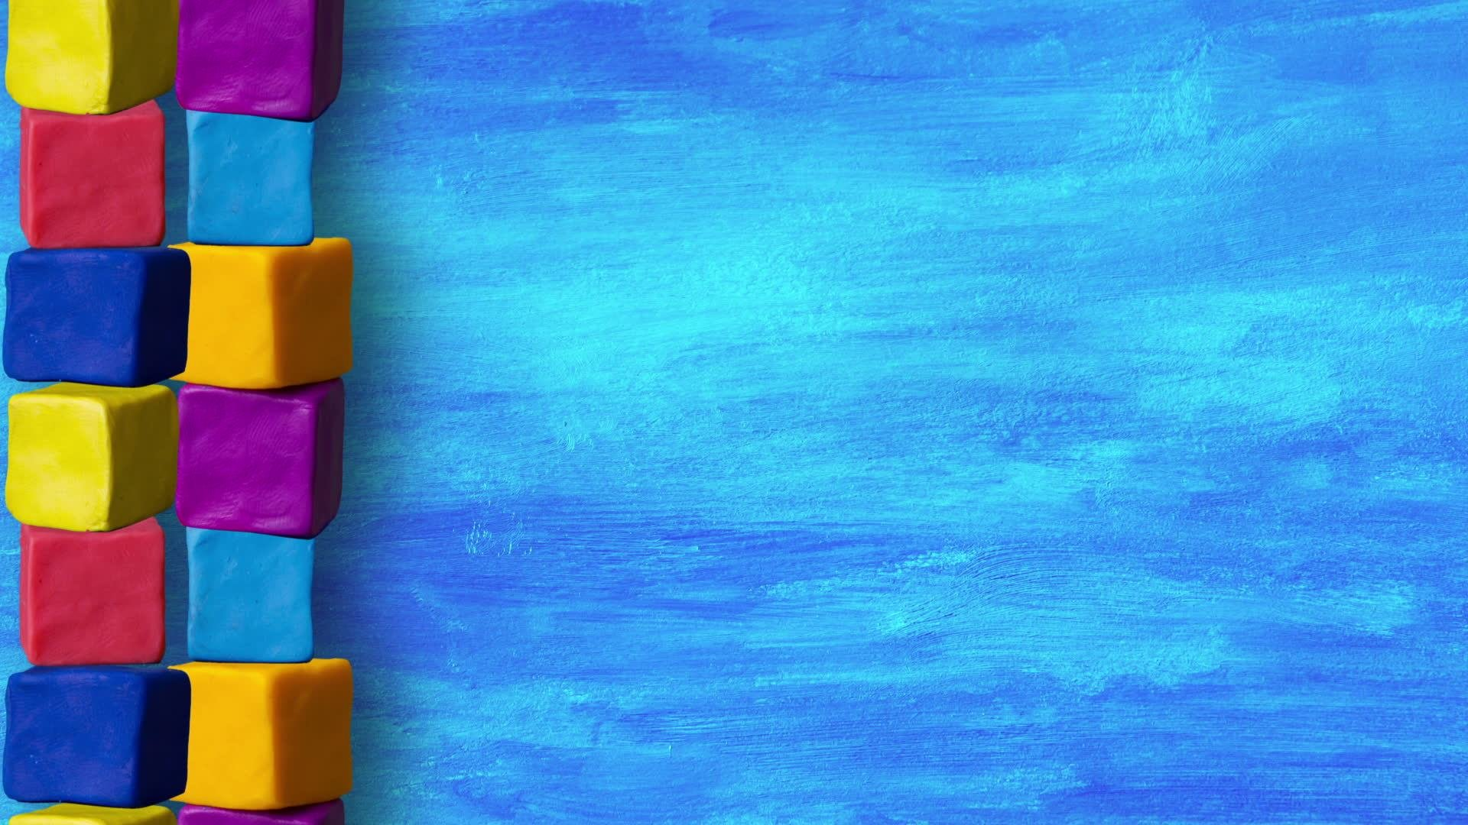
Лепка – один из методов изобразительного творчества, позволяющий создавать всевозможные композиции. Практически нет ни одного ребёнка, который бы не любил лепить. Слепить можно всё что угодно, на что хватит фантазии, а если не получилось или надоела поделка, её можно переделать, в отличие от того же рисунка, который практически переделать невозможно.

Slide 3
Чем же так хороша лепка?
Универсальность-подходить для людей любого возраста от 1до 99 лет, за счет того, что можно усложнять задания.
Развитие мелкой моторики-мелкая моторика играет огромную роль а развитии ребенка в целом и в развитии памяти, внимания, восприятия и речи в часности.

Slide 4
Развитие мышления. Точнее развитие мыслительных операций, таких как анализ, синтез и сравнение. В процессе лепки необходимо:
соотносить размеры различных деталий (сравнение)
раскладывать фигурки на составные части и детали (анализ)
собирать из деталей конечный результат (синтез)
лепка учит терпению и усидчивости. Приходиться проявлять усердие, для того чтобы в итоге, что-то получилось.

Slide 5
Есть конечный результат работы. это отличает лепку от большенства других занятий, ребенку нравиться когда он может увидеть и потрогать результат своей деятельности
Ребенок учиться представлять и запоминать трехмерные образы.
Развитие творческих способностейи креативности со временем ребенок будет сам выдумывать фигурки и лепить их

Slide 6
Из чего складывается успех лепки
Простой способ- все фигурки и предметы, выполнены из трех основных элементов- шарик, валик, лепешка, которые вылепить не составит труда не кому.
Логичный способ- существует простая очередность пошаговых инструкций, понять которые очень легко и так же легко выполнить
Гибкий способ-ребенок может фантазировать, менять цвет, форму создавать свои собственные произведения.

Slide 7
Залог успеха
это хороший материал, он отлучается яркостью, эластичностью, легко разминается, не прилипает к руками не оставляет пятен на рухах и на рабочей поверхности
рабочее место, инструменты для работы вам понадобятся предметы которые имеются в каждом доме (зубочистки, кисточки, картон, карандаши, бисер, мелкие украшения и т. Д.)
белый цвет. Так как белый цвет является основой для многих оттенков(розоваый, голубой, серый)

Slide 8
Не бойтесь экспериментировать! Смело беритесь за дело и получайте удовольствие от творчества

